Slide 2
معرفی نظام مراقبت سندرمیک
دکتر پیمان همتی
مرکز مدیریت بیماریهای واگیر
وزارت بهداشت درمان و آموزش پزشکی
دی 1393

Slide 3
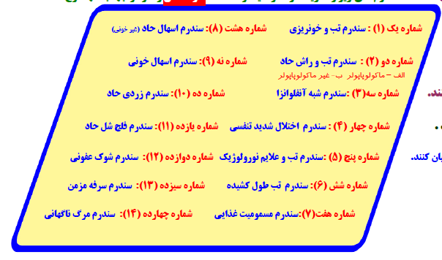

Slide 34
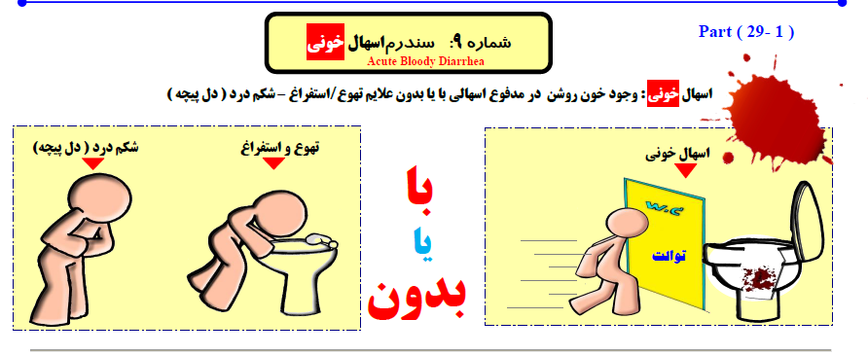

Slide 44
